Slide 1

Diploma de Postítulo
Elementos para la Gerencia Pública Estratégica
Módulo
Administración Financiera del Estado e Instrumentos de Control de Gestión
Luis Riquelme C.

Slide 2

TEMARIO
Antecedentes
Estado y Macroeconomía
Presupuesto
Cobertura
El Ciclo Presupuestario
Estructura del Presupuesto
Presupuesto 2021 - Presupuesto Base Cero (Ajustado)
Fondo de Emergencia Transitorio - FET
Participación Ciudadana en el Presupuesto de la Nación.
Financiamiento Municipal
Gestión Pública

Slide 3
1.- ANTECEDENTES
Sistema Presidencialista: El Gobierno y la Administración del Estado corresponden al Presidente de la República, quien es el Jefe de Estado. En términos presupuestarios las atribuciones del Parlamento son limitadas. Además según el art. 3° El Estado de Chile es Unitario.
Banco Central Autónomo: El Banco Central es autónomo desde el año 1989. Su principal función es velar por la estabilidad de la moneda, es decir, mantener la inflación baja y estable en el tiempo. También debe promover la estabilidad y eficacia del sistema financiero, velando por el normal funcionamiento de los pagos internos y externos.
NUEVA CONSTITUCION??

Slide 4
2.- ESTADO Y MACROECONOMIA
Donde:
a) consumo
b) inversión
c) Gasto del Gobierno
d) Balanza Comercial
Asimismo influencia sobre la macroeconomía se materializa a través de:
a)Política Monetaria
b)Banco Central
PIB= C + I + G + X-M

Slide 5
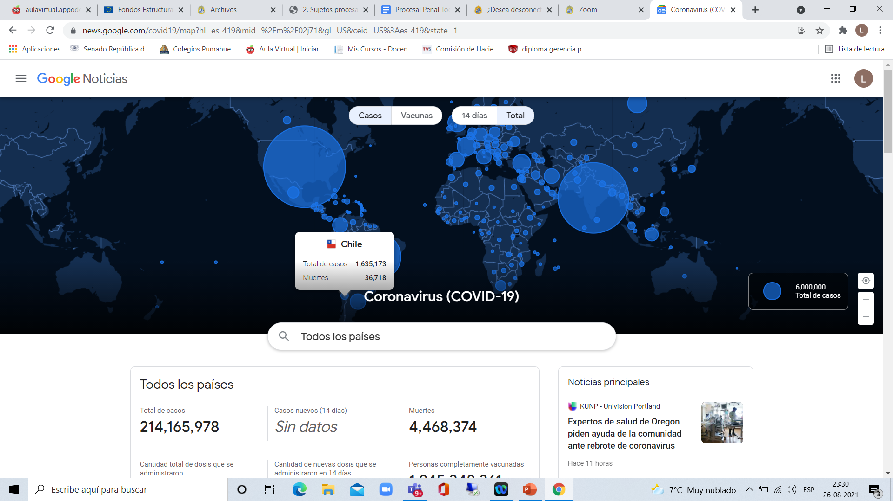
2.1Variables Macroeconómicas

Slide 6
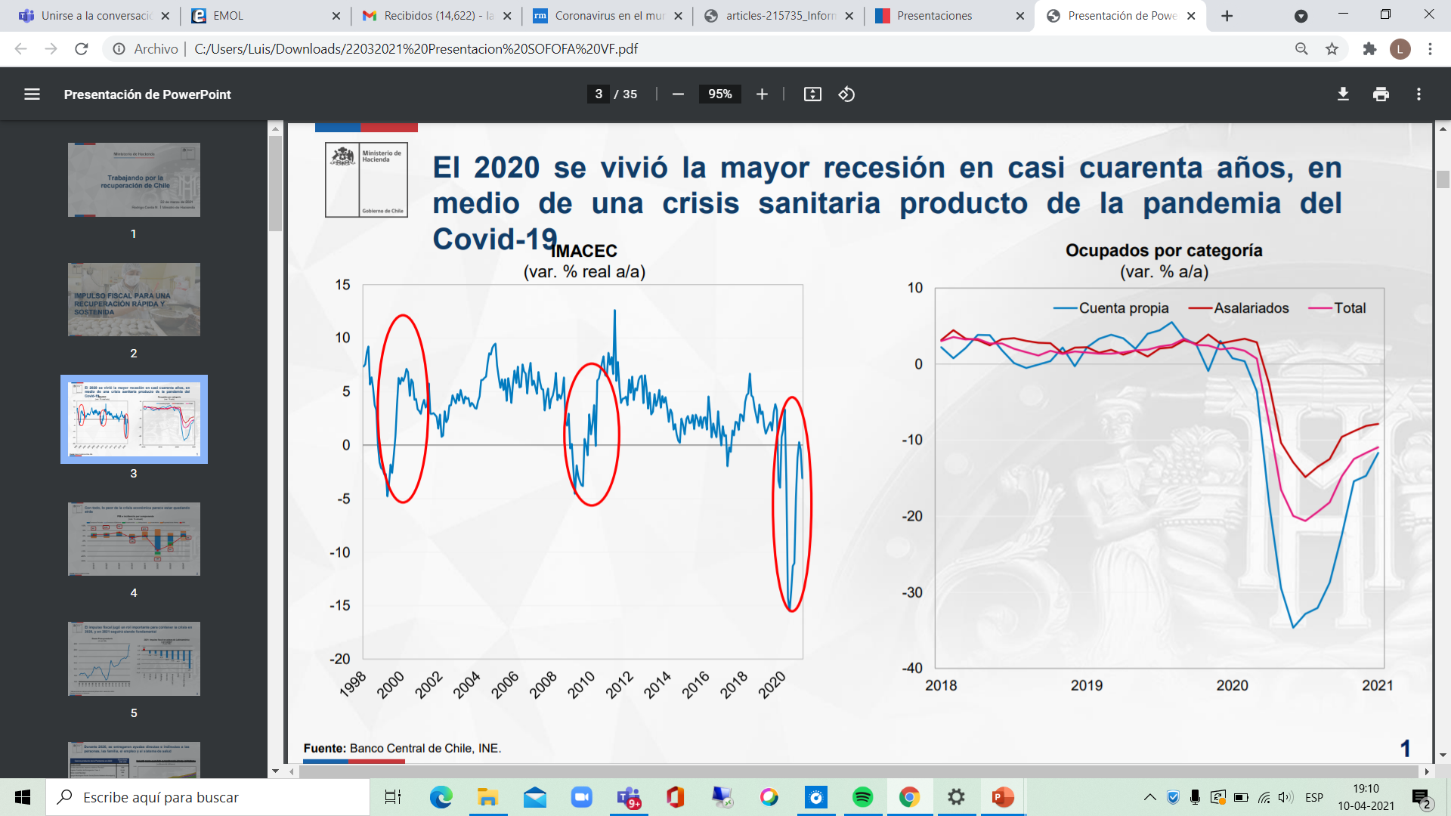
2.1Variables Macroeconómicas
Fuente: Presentación Ministro de Hacienda

Slide 7
2.1Variables Macroeconómicas

Slide 8
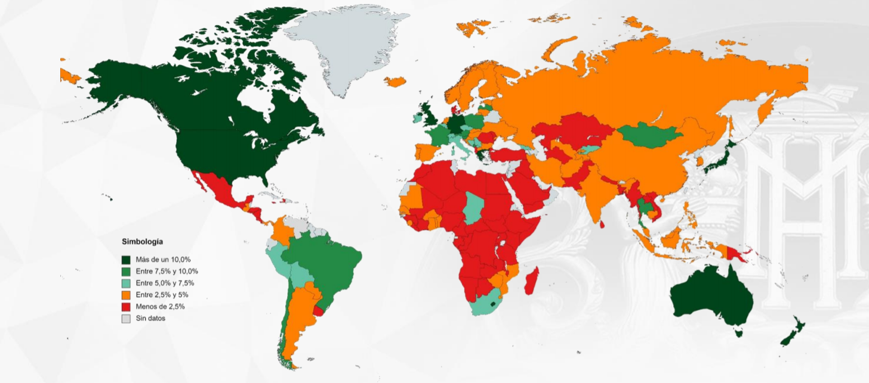
2.1Variables Macroeconómicas
Esfuerzo Fiscal (% PIB)
Fuente: Presentación Ministro de Hacienda

Slide 9
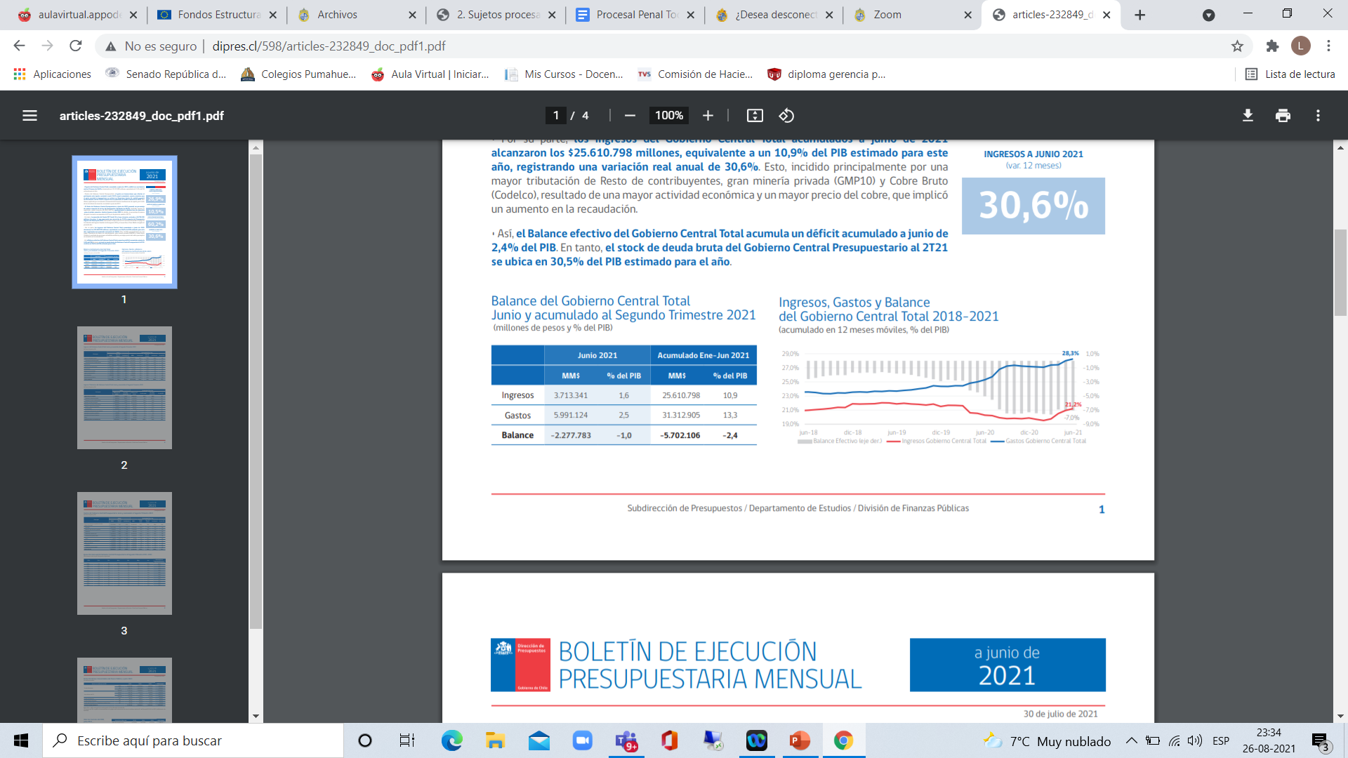
2.1Variables Macroeconómicas
Fuente: Dipres

Slide 10
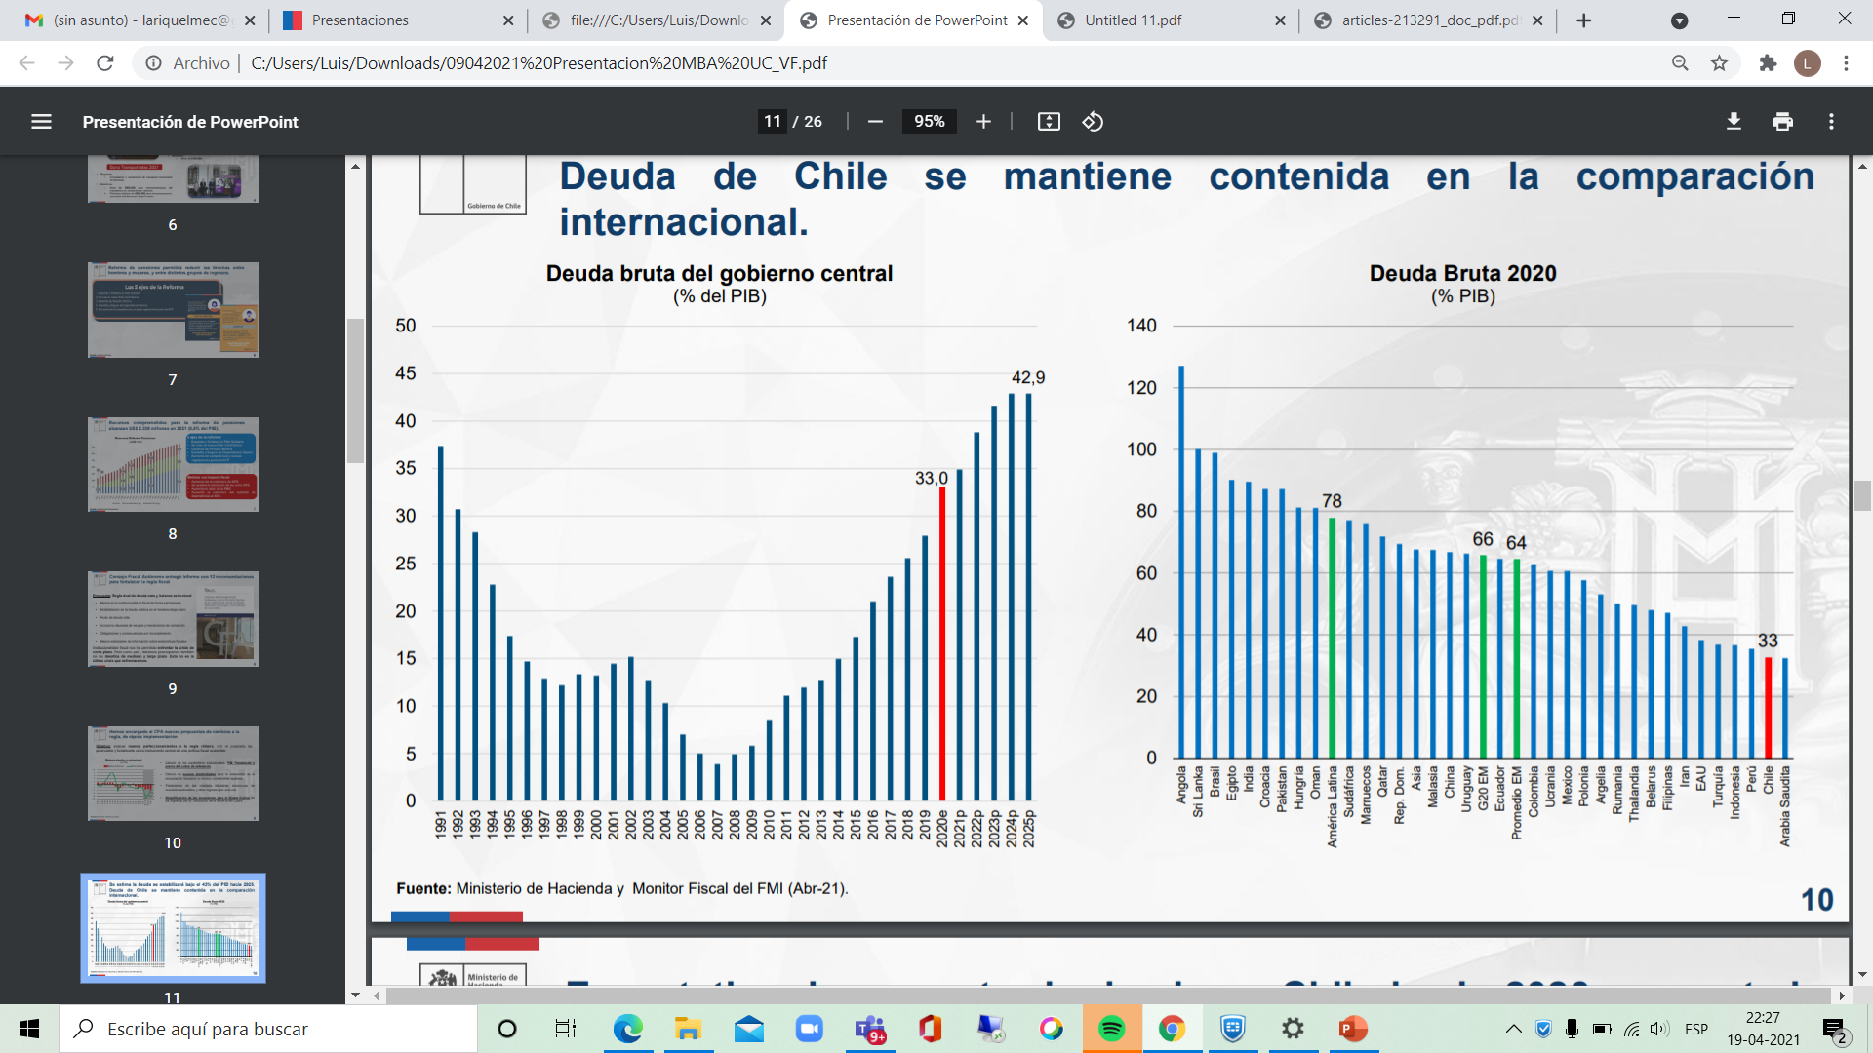
2.1Variables Macroeconómicas

Slide 11
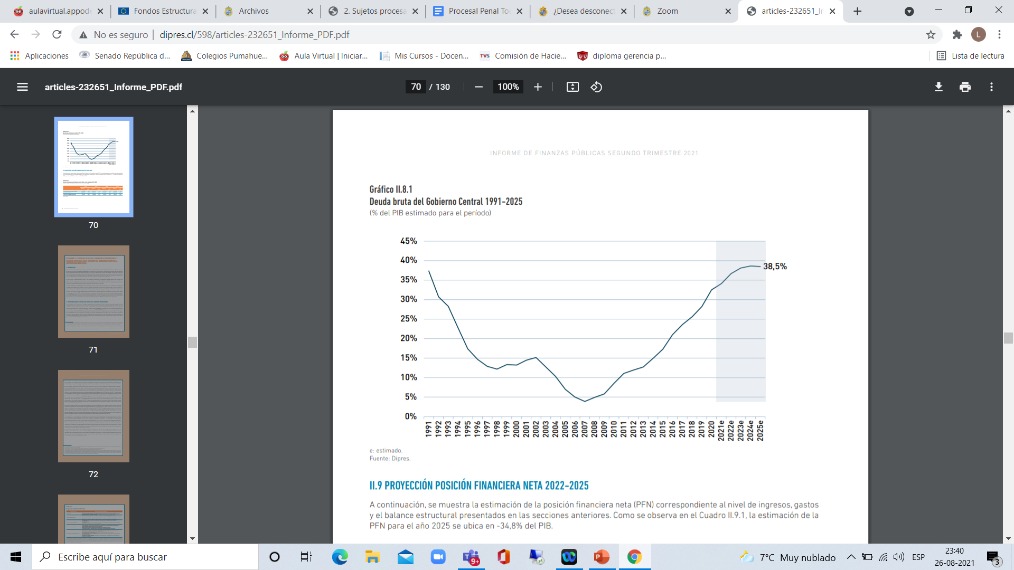
2.1Variables Macroeconómicas
Fuente: Dipres

Slide 12
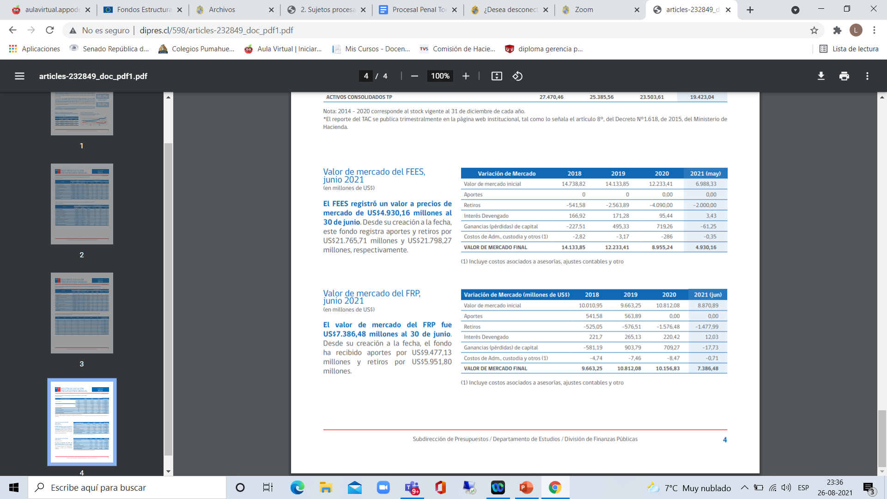
2.1Variables Macroeconómicas - Ahorros Fiscales
Fuente: DIPRES

Slide 13
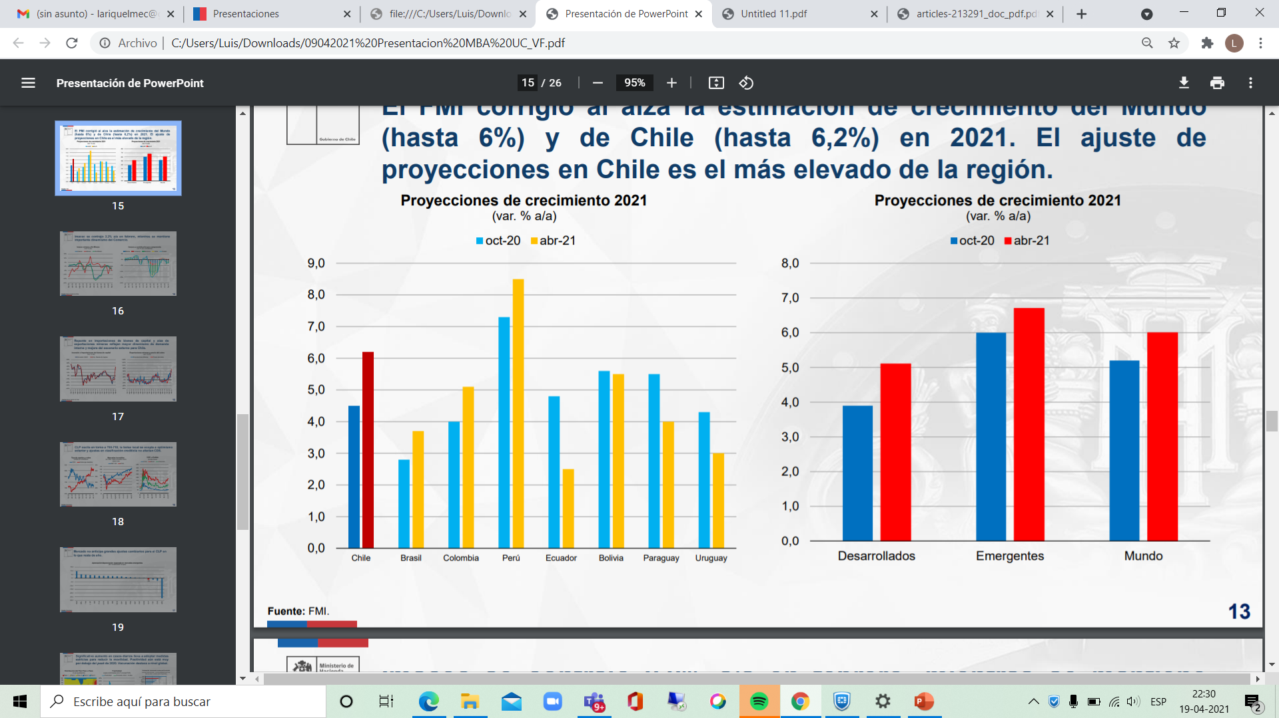
2.1Variables Macroeconómicas
Fuente: Ministerio de Hacienda, FMI

Slide 14
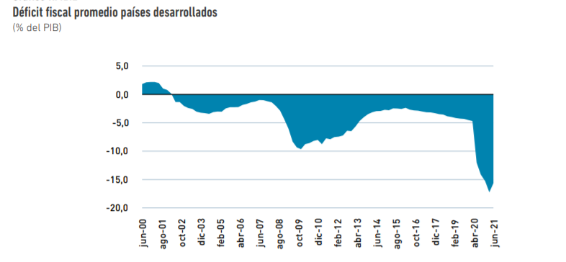
2.1Variables Macroeconómicas
Fuente: DIPRES

Slide 15
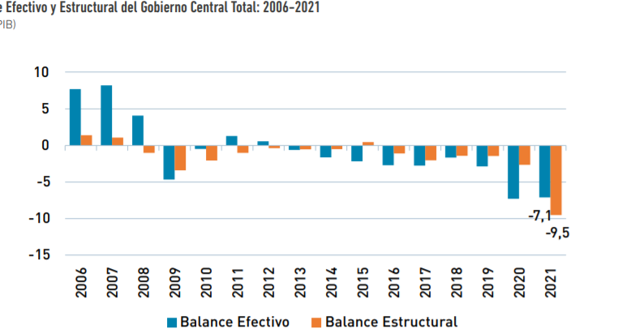
2.1Variables Macroeconómicas
Fuente: DIPRES

Slide 16

2.2 Resultado Global (Balance Fiscal)
Corresponde a la diferencia entre Ingreso total y donaciones, y Gasto total y concesión neta de préstamos. Si la diferencia es positiva se habla de superávit fiscal, y si es negativa se habla de déficit fiscal. Este concepto mide el resultado financiero de las operaciones del gobierno (mide su posición financiera) y permite tener una primera aproximación del impacto del sector público sobre el resto de la economía.

Slide 17
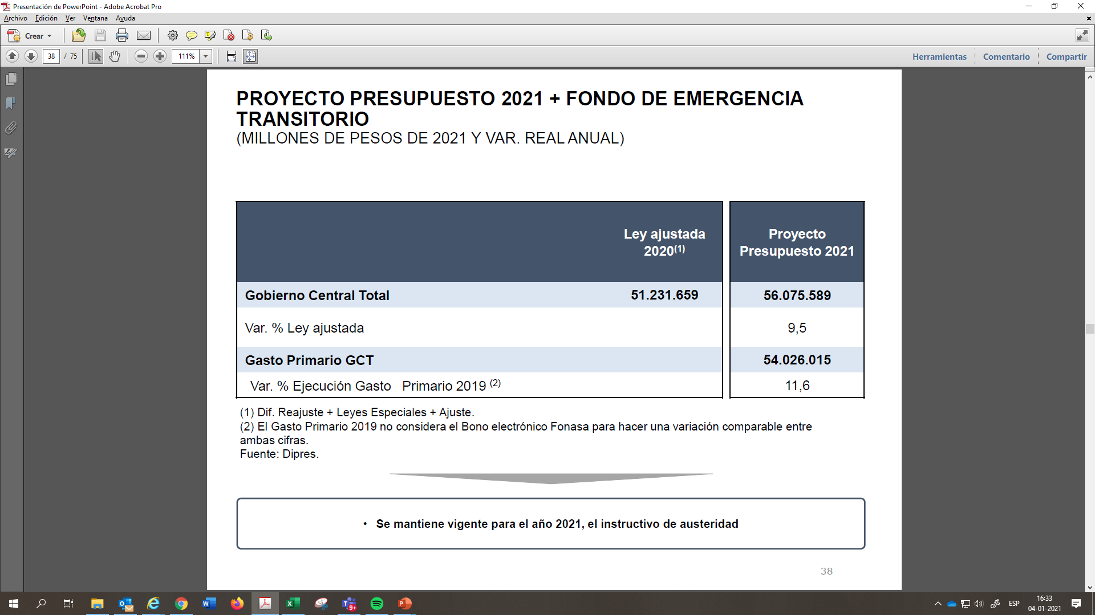
2.3 Gasto Público
Gasto Público Chile: US$77.000 millones
Aproximadamente $56 billones.
Gasto Público/PIB: 27% aprox.
Deuda Pública: 33% del PIB aprox.

Slide 18
2.3 ¿Da lo mismo cualquier gasto?
Sobre todo en Pandemia
De acuerdo con la revisión de la literatura, se puede concluir que si bien existe una relación entre gasto público y crecimiento económico, esta relación no está asociada con cualquier tipo de gasto, este debe ser llevado a cabo con calidad y eficiencia. En esta línea, la política fiscal no se puede limitar a un control cuantitativo de las cuentas públicas, a través de reglas numéricas sobre la deuda pública, el déficit o el gasto, no garantiza un adecuado manejo del Estado en la economía, ya que no permite acciones contracíclicas, y además no toma en cuenta el impacto de las finanzas públicas sobre variables claves para el desarrollo: crecimiento de largo plazo, y la distribución del ingreso. Una gran cantidad de factores influyen sobre estas variables, pero la transformación productiva con igualdad solo se logra con finanzas públicas de calidad.

Slide 19
2.4 Política Económica

Slide 20
3.- PRESUPUESTO - OFICINA DE PRESUPUESTOS: DIPRES
En general son las encargadas de velar por la eficiente asignación y uso de los recursos públicos en el marco de la política fiscal, mediante la aplicación de sistemas e instrumentos de gestión financiera, programación y control de gestión.
Lo anterior implica formular la Ley de Presupuestos, realizar modificaciones al presupuesto vigente por medio de decretos, elaborar los programas de caja mensuales y registrar el gasto mensual, efectivo y devengado por Institución.
La Dipres es el organismo técnico encargado de velar por una asignación y uso eficiente de los recursos públicos en el marco de la política fiscal, mediante la aplicación de sistemas e instrumentos de gestión financiera, programación y control de gestión.

Slide 21
Instrumento altamente institucionalizado que resume disponibilidad de recursos para todas las áreas de gestión del gobierno
Art. 11 Ley de Administración Financiera del Estado: “El Presupuesto del sector público consiste en una estimación financiera de los ingresos y egresos de este sector para un año dado, compatibilizando los recursos disponibles con el logro de metas y objetivos previamente establecidos”.
Presupuesto es para el Estado lo que el mercado es para el sector privado

Slide 22
3.1 Funciones del Presupuesto
Función político-institucional: El presupuesto da cuenta del uso de los recursos públicos por parte del Ejecutivo y establece un marco legal para su asignación y desembolso.
Constituye la base legal para la operación financiera del gobierno, esta sujeto a un ciclo regular de formulación, aprobación y ejecución, y requiere de la aprobación parlamentaria.
Función económica: Instancia fundamental de definición de política fiscal macroeconómica y refleja la asignación de recursos públicos entre usos alternativos y competitivos.
Función gerencial: El presupuesto establece los recursos sobre la base de los cuales operarán las instituciones públicas en el año.

Slide 23
Al respecto, el trabajo de Tanzi (2008), que analizó la relación entre el tamaño del Estado (gasto público como % del PIB) y el Índice de Desarrollo Humano (ONU) para países desarrollados, entregó los siguientes resultados:
Gasto Público e índice de Desarrollo Humano para Países desarrollados (2005)
Fuente: PNUD
…..No necesariamente mayor gasto = mejor resultado en el Índice de Desarrollo Humano.

Slide 24
3.2 ¿Quiénes Participan en el Ciclo Presupuestario?
Dirección de Presupuestos
Ministerio de Hacienda
Presidente de la República
Parlamento
Ministerios/Servicios Públicos
Contraloría General de la República
Organismos Internacionales, por ej. El BID
Sector Privado: empresarios, proveedores, etc.

Slide 25
3.3 Normas Legales Relevantes
            a) Constitución Política de la República
La Constitución Política de Chile hace referencia en varios artículos al Presupuesto de la Nación.
“Artículo 3°.- El Estado Chileno es unitario. La administración del Estado será funcional y territorialmente descentralizada……”.
“Artículo 63.- Solo son materias de ley:…..18)Las que fijen las bases de la administración pública;…”
“Artículo 65.- Las leyes pueden tener origen en la Cámara de Diputados o en el Senado, por mensaje que dirija el Presidente de la República o por moción de cualquiera de sus miembros. Las mociones no pueden ser firmadas por más de diez diputados ni por más de cinco senadores.
Las leyes sobre tributos de cualquiera naturaleza que sean, sobre los presupuestos de la Administración Pública y sobre reclutamiento, sólo pueden tener origen en la Cámara de Diputados. Las leyes sobre amnistía y sobre indultos generales sólo pueden tener origen en el Senado.
Corresponderá al Presidente de la República la iniciativa exclusiva de los proyectos de ley que tengan relación con la alteración de la división política o administrativa del país, o con la administración financiera o presupuestaria del Estado, incluyendo las modificaciones de la Ley de Presupuestos, y con las materias señaladas en los números 10 y 13 del artículo 63….”.

Slide 26
“Artículo 67.- El proyecto de Ley de Presupuestos deberá ser presentado por el Presidente de la República al Congreso Nacional, a lo menos con tres meses de anterioridad a la fecha en que debe empezar a regir; y si el Congreso no lo despachare dentro de los sesenta días contados desde su presentación, regirá el proyecto presentado por el Presidente de la República.
El Congreso Nacional no podrá aumentar ni disminuir la estimación de los ingresos; sólo podrá reducir los gastos contenidos en el proyecto de Ley de Presupuestos, salvo los que estén establecidos por ley permanente.
La estimación del rendimiento de los recursos que consulta la Ley de Presupuestos y de los nuevos que establezca cualquiera otra iniciativa de ley, corresponderá exclusivamente al Presidente, previo informe de los organismos técnicos respectivos.
No podrá el Congreso aprobar ningún nuevo gasto con cargo a los fondos de la Nación sin que se indiquen, al mismo tiempo, las fuentes de recursos necesarios para atender dicho gasto.
Si la fuente de recursos otorgada por el Congreso fuere insuficiente para financiar cualquier nuevo gasto que se apruebe, el Presidente de la República, al promulgar la ley, previo informe favorable del servicio o institución a través del cual se recaude el nuevo ingreso, refrendado por la Contraloría General de la República, deberá reducir proporcionalmente todos los gastos, cualquiera que sea su naturaleza.”.

Slide 27
“Artículo 69.- Todo proyecto puede ser objeto de adiciones o correcciones en los trámites que corresponda, tanto en la Cámara de Diputados como en el Senado; pero en ningún caso se admitirán las que no tengan relación directa con las ideas matrices o fundamentales del proyecto….”

Slide 28
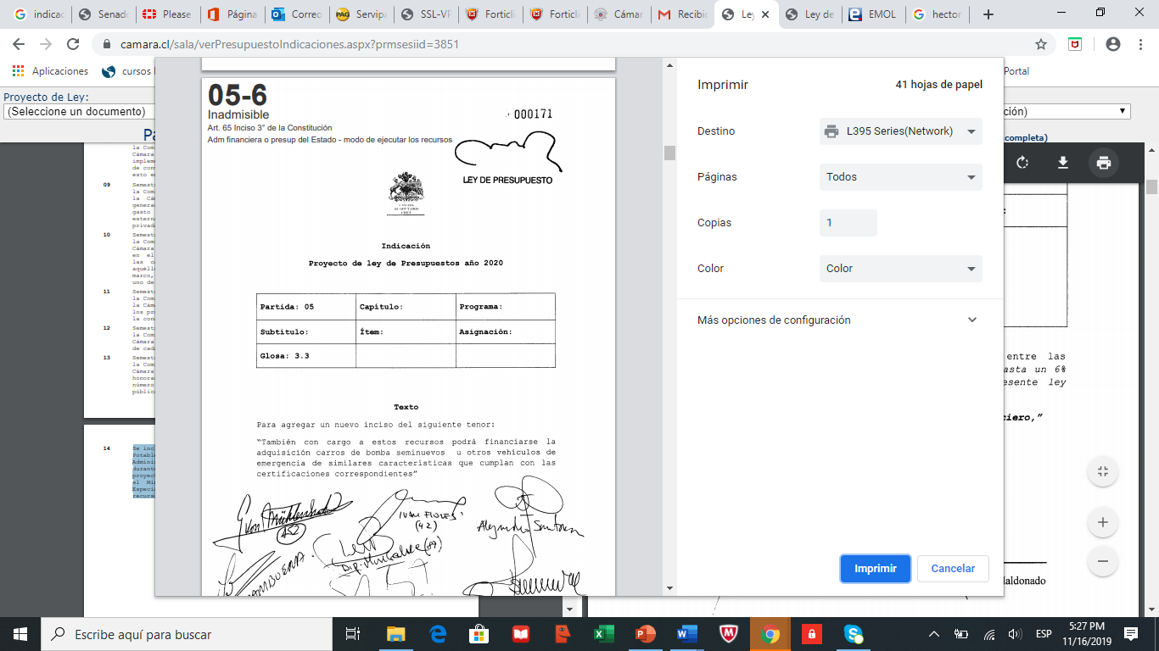
Ejemplos

Slide 29
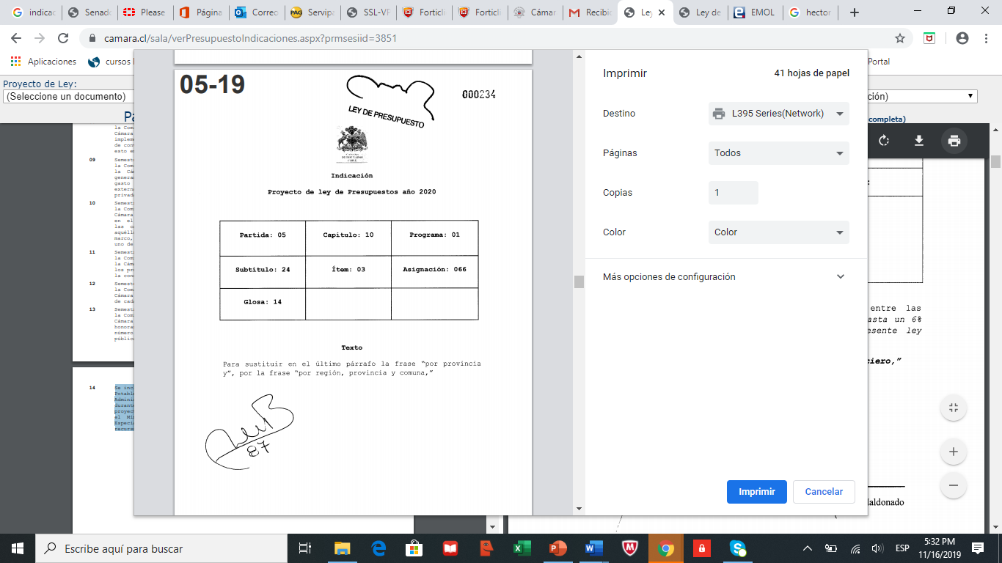

Slide 30
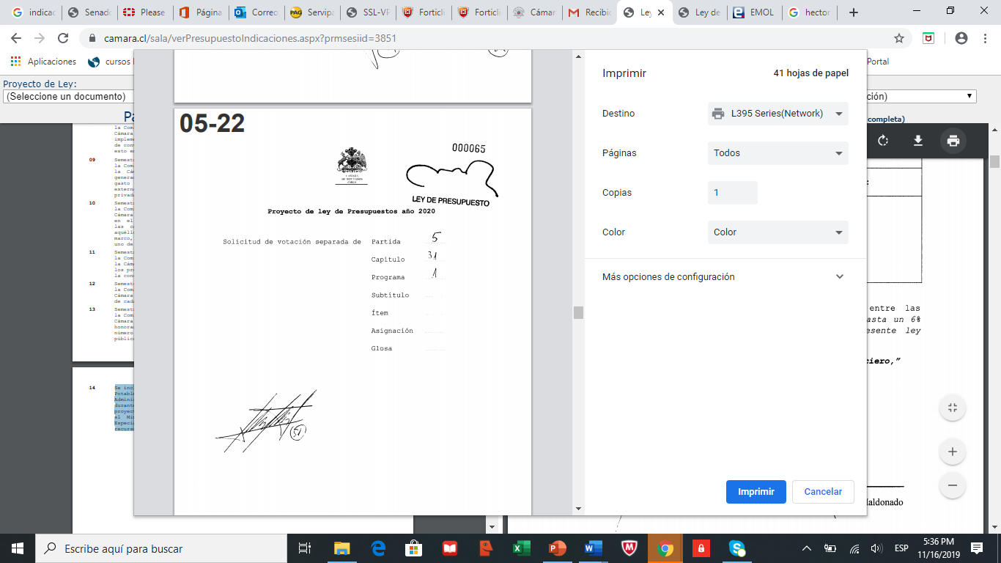

Slide 31
B) FONDO MONETARIO INTERNACIONAL-MEF
El Manual de Estadísticas de Finanzas Públicas describe un sistema estadístico macroeconómico especializado, el marco de las estadísticas de finanzas públicas (EFP), formulado para respaldar el análisis fiscal. El Manual i) proporciona los principios económicos y de presentación de información que deben usarse para compilar las estadísticas; ii) describe las directrices para la presentación de estadísticas fiscales dentro de un marco analítico que incluye partidas de resultado adecuadas; y iii) se encuentra armonizado con las directrices de otros sistemas estadísticos macroeconómicos.

Slide 32
c) Decreto N° 1.263 de 1.975
La administración financiera del Estado, está regulada por el Decreto Ley N°1.263 del año 1975. En este cuerpo legal se define la Administración Financiera del Estado como el conjunto de procesos administrativos que permiten la obtención de recursos y su aplicación a la concreción de los logros de los objetivos del Estado. La administración financiera incluye, fundamentalmente, los procesos presupuestarios, de contabilidad y de administración de fondos.
El Sistema de Administración Financiera del Estado es el conjunto de procesos administrativos que permiten la obtención de recursos y su aplicación al logro de los objetivos del Estado (art 1°). Este sistema, genera interacciones que son reguladas por normas, principios y procedimientos, en función de los objetivos determinados por cada Institución, en armonía con el Gobierno Central.
El Sistema de Administración Financiera, está conformado por Servicios o Instituciones que para estos efectos, en la Ley son mencionados en su conjunto como “Sector Público”, y que van desde la Presidencia de la República, hasta Congreso Nacional, Poder Judicial, Contraloría General de la República, Gobiernos Regionales, Municipalidades y Ministerios.

Slide 33

Decreto Ley N° 1.263
Características: Ley marco, genérica.
Sistemas:
Presupuestario,
Contabilidad y
Adm. Fondos.
C) Sistema Presupuestario:
Programa Financiero de Mediano Plazo y
Presupuestos Anuales.
D) Cobertura:
Servicios Centralizados y Descentralizados,
Congreso y Poder Judicial
(excluye: Municipios, empresas y Ues).

Slide 34
Los títulos de este Decreto Ley son los siguientes:
TITULO I.- Disposiciones Generales
TITULO II.- Del Sistema Presupuestario
TITULO III.- Del Régimen de Recaudación, Pago y Reintegro
TITULO IV.- Del Crédito Público
TITULO V.- Del Sistema de Control Financiero
TITULO VI.- Del Sistema de Contabilidad Gubernamental
TITULO VII.- Disposiciones Varias

Slide 35
d) Decreto N° 854 de 2004
El Decreto N° 854 del año 2004 del Ministerio de Hacienda determina las clasificaciones presupuestarias de ingresos y gastos en el país. Incluye en primer lugar la clasificación Institucional, que corresponde a la agrupación presupuestaria de los organismos que se incluyen en la Ley de Presupuestos del Sector.

Slide 36
e) Ley de Responsabilidad Fiscal-Ley N° 20.128 de 2006
Art. 1°: El Presidente de la República, dentro de los 90 días siguientes a la fecha en que asuma sus funciones, mediante decreto supremo expedido por intermedio del Ministerio de Hacienda, establecerá las bases de la política fiscal que se aplicará durante su administración, que deberá incluir un pronunciamiento explícito acerca de las implicancias y efectos que tendrá su política sobre el Balance Estructural correspondiente al período de su administración. Copia de este decreto, así como de las modificaciones que se le introduzcan durante su vigencia, deberán ser remitidas a las Comisiones de Hacienda del Senado y de la Cámara de Diputados, y a la Comisión Especial de Presupuestos a que se refiere el artículo 19 de la ley N° 18.918, Orgánica Constitucional del Congreso Nacional.

Slide 37
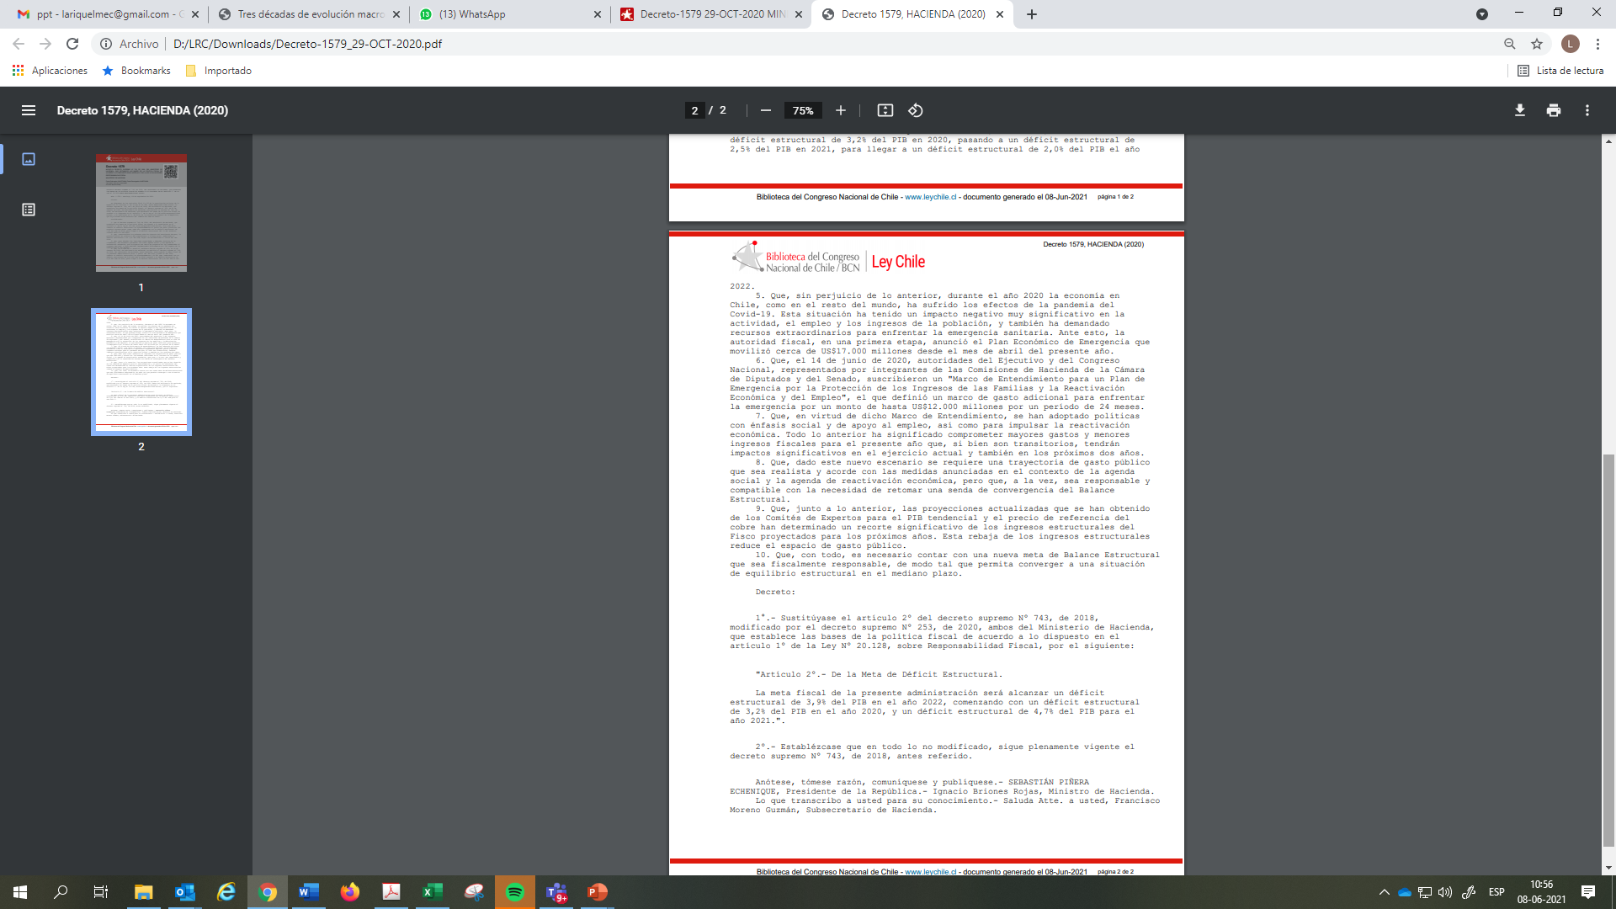

Slide 38
4.- COBERTURA
Desagregación
El Gobierno General se encuentra estructurado en diferentes niveles dependiendo de la cobertura territorial que tienen las unidades que cumplen funciones de gobierno en un determinado país. Asimismo, la naturaleza de las instituciones que componen el Sector Público depende de 3 factores fundamentales: su dependencia administrativa, las relaciones de propiedad y la sujeción a normas comunes de administración y control financiero.
En el caso chileno, las normas institucionales permiten distinguir 7 categorías:
Instituciones Centralizadas
Entidades Autónomas o regidas por normas especiales
Instituciones Descentralizadas
Instituciones Públicas sin fines de lucro
Municipalidades
Empresas Públicas
Banco Central

Slide 39
1.- Instituciones Centralizadas
Corresponden a los organismos que colaboran directamente con el Presidente de la República en la administración del Estado y aquellos que actúan con personalidad jurídica y los bienes y recursos del Estado. Incluyen a los Ministerios, Intendencias y Gobernaciones y los servicios centralizados sometidos a la supervigilancia del Presidente a través del Ministerio respectivo.
2.- Entidades Autónomas
Corresponden a aquellos poderes del Estado y de la administración que cuentan con normas constitucionales especiales, incluyendo al Congreso Nacional, Poder Judicial, Contraloría General de la República, Tribunal Constitucional, Tribunal Calificador de Elecciones, Tribunales Regionales Electorales y las Fuerzas Armadas y de Orden.
3.- Instituciones Descentralizadas
Incluye a los servicios de derecho público con personalidad jurídica y patrimonio propios, que se relacionan con el Presidente de la República a través de un Ministerio.
4.- Instituciones Públicas Autónomas sin Fines de Lucro
Corresponden a corporaciones de derecho público cuya administración es ejercida autónomamente en virtud de leyes especiales. Abarcan fundamentalmente a entidades de educación superior.
5.- Municipalidades
Son corporaciones de derecho público, con personalidad jurídica y patrimonio propios, encargadas de la administración local de cada comuna.

Slide 40
6.- Empresas Públicas
Corresponden a las empresas de propiedad estatal o mixta regidas por las normas aplicables al sector privado. Esta categoría incluye a CODELCO, Banco del Estado y otras empresas creadas por ley, de propiedad del FISCO y las sociedades anónimas con participación estatal.
7.- Banco Central
Organismo autónomo de rango constitucional con personalidad jurídica y patrimonio propios.
Las categorías 1 a 4 corresponden al concepto de Gobierno Central en la nomenclatura del FMI y sumadas a las Municipalidades conforman el Gobierno General.

Slide 41
5.-EL CICLO PRESUPUESTARIO
APROBACIÓN
FORMULACIÓN
EJECUCIÓN
EVALUACIÓN

Slide 42
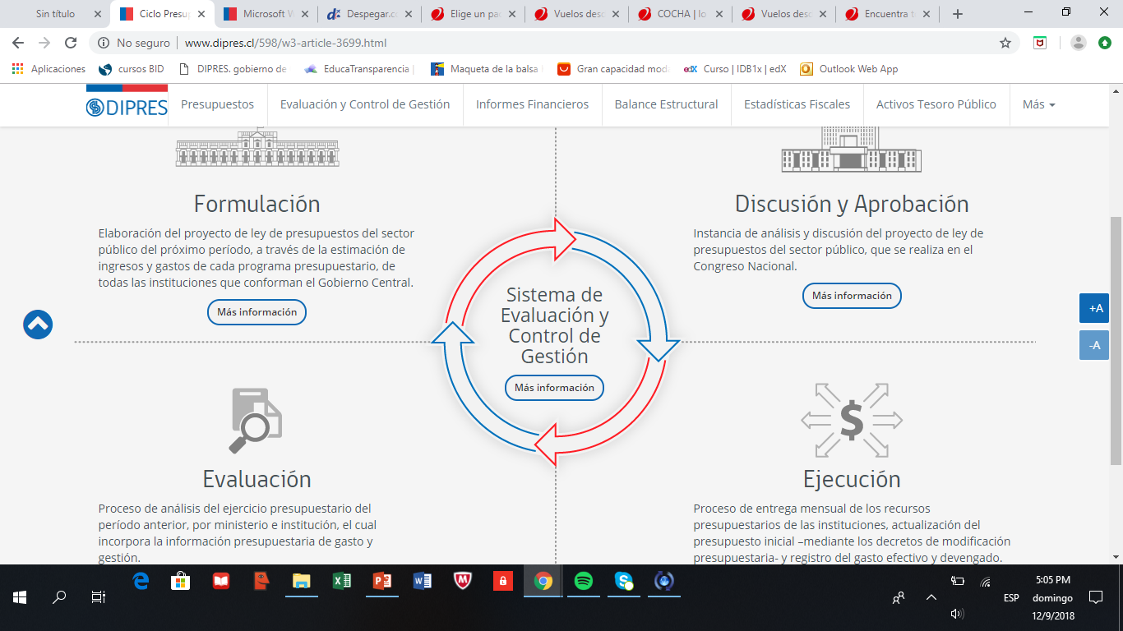
5.-EL CICLO PRESUPUESTARIO

Slide 43


5.1 Etapa de Formulación
Esta etapa que tiene lugar al interior del Ejecutivo, donde se producen las principales negociaciones entre los ministerios sectoriales y la autoridad central, Ministerio de Hacienda, con participación de diferentes actores, hasta generar una propuesta de presupuesto.
En la etapa de formulación (año t-1), las instituciones presentan (generalmente en el mes de julio) sus requerimientos de recursos para el año siguiente, ello de acuerdo con los lineamientos macroeconómicos y de política fiscal definidos por la autoridad económica, cuya principal restricción para presupuestar consiste en la definición ex-ante de un marco financiero anual (marco comunicado y límite de gasto).
Lo anterior se materializa mediante un oficio que se remite desde el Ministerio de Hacienda a los Ministerios, con los lineamientos generales y específicos para la formulación del presupuesto, lo cual incluye el límite de gasto y de aporte fiscal para cada Servicio Público.

Slide 44
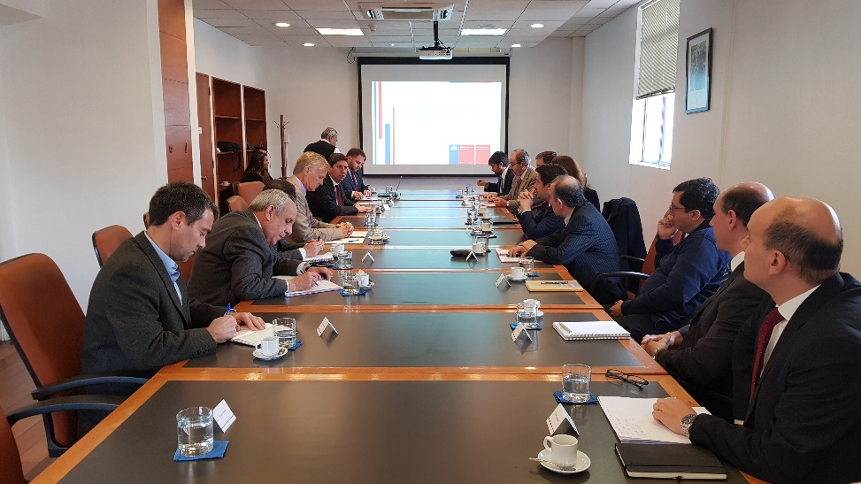
Durante la Etapa de Formulación
En términos macroeconómicos (regla fiscal), para la definición de ese límite de gasto, se recurre a las proyecciones de expertos en materia de Producto Interno Bruto y de precio futuro del cobre, así como a la opinión técnica del Consejo Fiscal Asesor. Cabe aquí también precisar que el presupuesto público se caracteriza por estar condicionado por un porcentaje de gastos fijos y de arrastre, es decir, por compromisos previos asumidos por causa de leyes permanentes (como el gasto en personal de planta), por la continuidad de proyectos o programas de larga ejecución o por el pago de deudas asumidas con anterioridad.

Slide 45

Posteriormente entre Agosto-Septiembre se analiza dentro del Ejecutivo
Análisis y Propuesta DIPRES
Análisis y Propuesta Hacienda
Presentación al Presidente de la República
Informe a los Ministros
Una vez resuelto el Proyecto de Presupuesto, se debe actualizar de acuerdo con los supuestos económicos vigentes: inflación proyectada y precio del cobre.
Se elaboran información anexa para entregar al Parlamento:
Informe Líneas Programáticas
Variación añot/t-1
Gastos Permanentes
Informe Ejecución Histórica
Finalmente se envía anteproyecto al Parlamento

Slide 46

5.2 Etapa de Discusión y Aprobación
El Proyecto de Presupuestos ingresa al Parlamento por la Cámara de Diputados, durante el mes de septiembre de cada año.
  Su tramitación está expresamente definida en la Constitución Política del Estado, en la Ley Orgánica del Congreso Nacional y en los Reglamentos del Senado y de la Cámara de Diputados.
  Es una ley periódica, pues su vigencia es anual y debe tramitarse antes del comienzo de un nuevo ejercicio.
  Para su tratamiento se constituye una comisión bicameral (comisión mixta), cuya principal función es discutir el proyecto de presupuesto.

Slide 47
En Etapa de Discusión y Aprobación
• Experimenta modificaciones durante su aplicación, tanto por causa de la aprobación de nuevas leyes, como por las atribuciones de gestión financiera propias del Ministerio de Hacienda.
  De acuerdo con el artículo 65 de la Constitución Política “Corresponderá al Presidente de la República la iniciativa exclusiva de los proyectos de ley que tengan relación (…) con la administración financiera o presupuestaria del Estado, incluyendo las modificaciones de la Ley de Presupuestos.” Debe observarse que en el cálculo del gasto público es de especial relevancia la aplicación de la regla del Balance Estructural, pues la estimación de los ingresos fiscales estructurales o de tendencia orienta sobre el límite del gasto sustentable proyectado para el año siguiente.

Slide 48

En término sintéticos, la regla permite gastar como si el producto evolucionara de acuerdo a su tendencia y el precio del cobre fuera el de mediano plazo. Se busca con ello mantener el equilibrio fiscal, ahorrando cuando la economía produce más ingresos que los estructurales, para usarlos solo cuando la economía esté en periodos de recesión, manteniendo así una continuidad del gasto público sin dependencia de los ciclos económicos.

Slide 49
Debate del Presupuesto
El Anteproyecto de Presupuestos ingresa al Parlamento por la Cámara de Diputados, siguiendo la siguiente secuencia:
Discusión/Aprobación del Ppto.
Subcomisiones: SUBDERE-DIPRES
Comisión Mixta
Cámara de Diputados
Senado

Slide 50
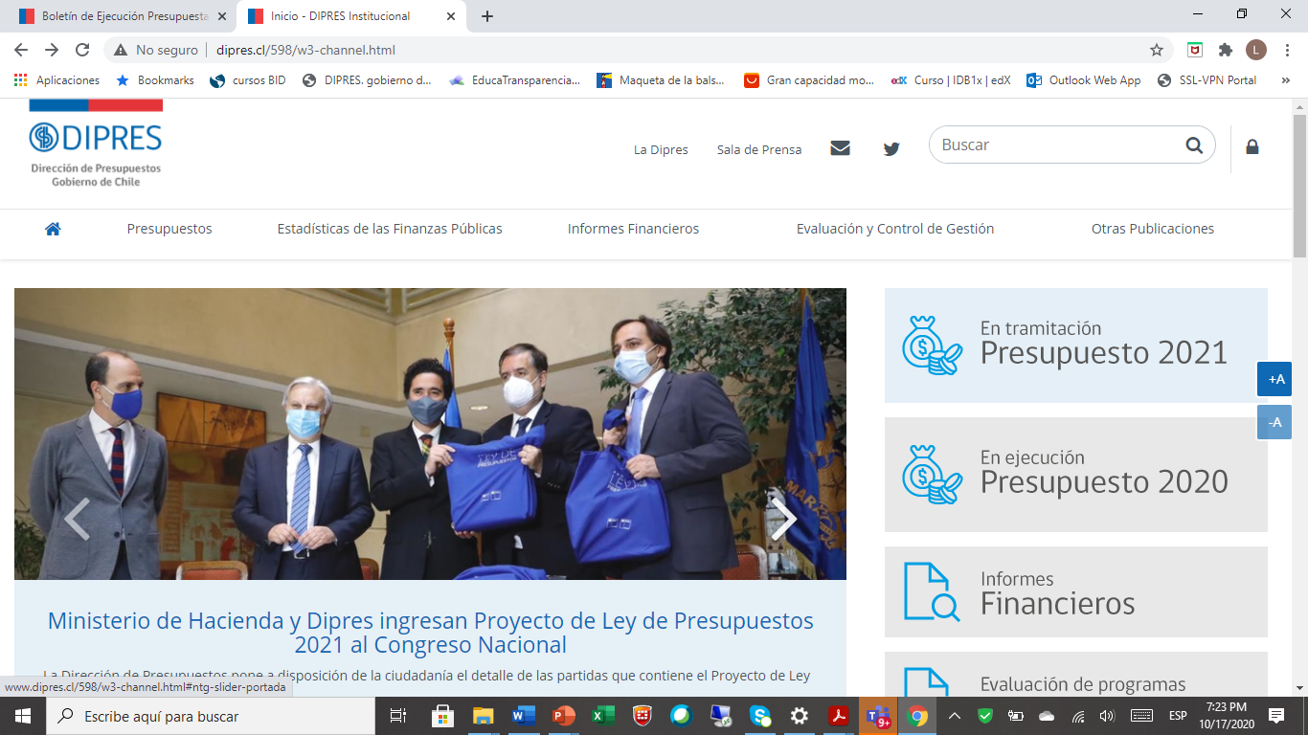

Slide 51
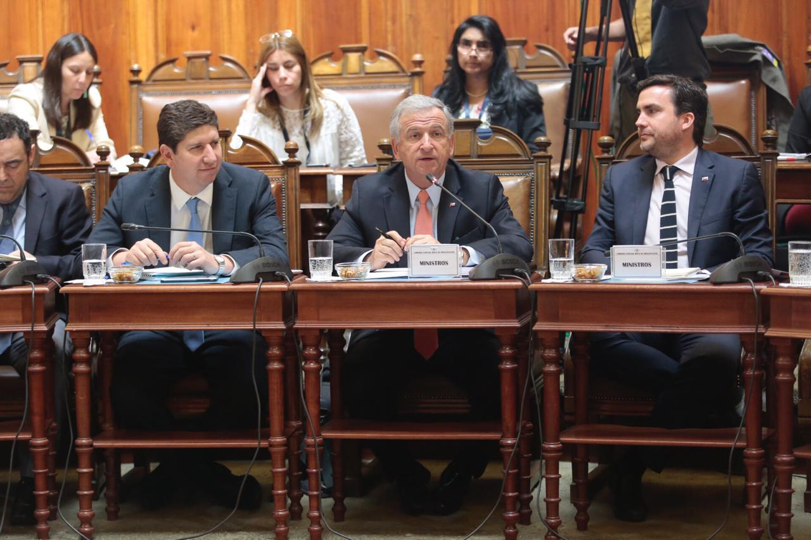
Debate del Presupuesto
Los primeros días de octubre asisten al Parlamento el Sr. Ministro de Hacienda quien presenta el Estado de Hacienda Pública y el Sr. Director de Presupuestos que expone el Informe de las Finanzas Públicas. Se presenta junto con el presupuesto del año siguiente, una proyección financiera de mediano plazo.

Slide 52
Elaboración del Presupuesto

Slide 53
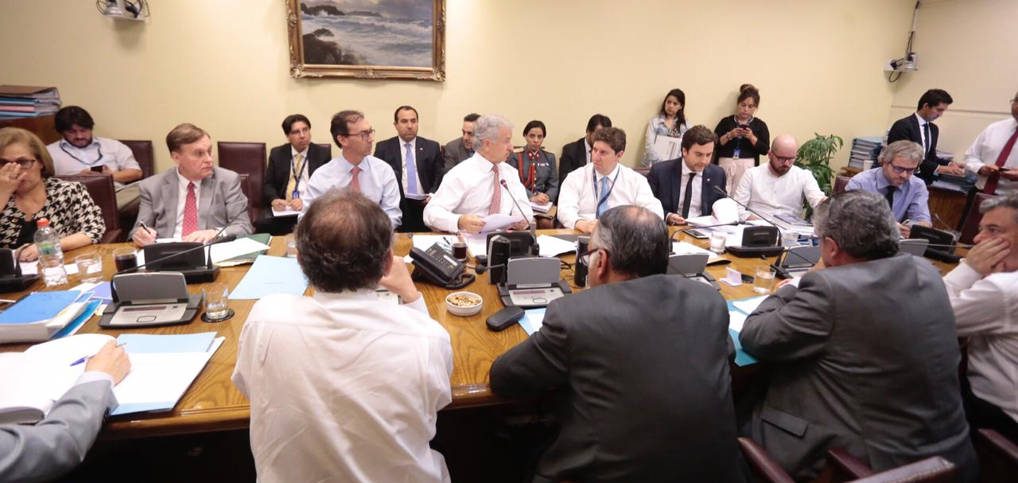
Debate del Presupuesto

Slide 54
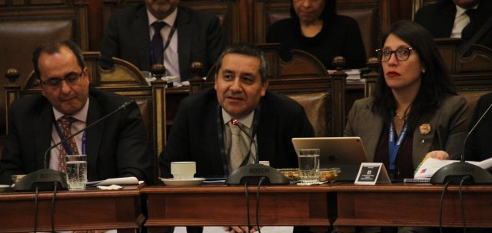
Debate del Presupuesto

Slide 55
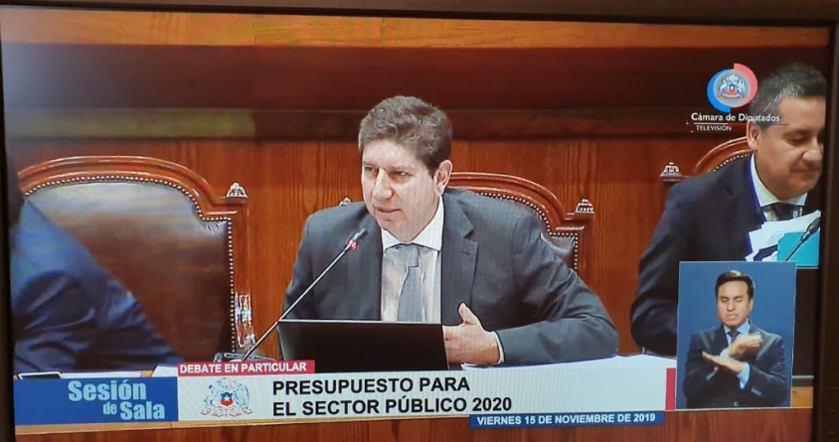
Debate del Presupuesto

Slide 56
5.3 Etapa de Ejecución del Presupuesto
Generalmente, durante el mes de diciembre de cada año se publica en el Diario Oficial la Ley de Presupuestos del año siguiente.
En dicho mes se remite a Dipres una calendarización mensual del presupuesto aprobado para el año siguiente, la cual es analizada por los Sectores respectivos en Dipres.
Lo anterior corresponde a una calendarización de todos los ingresos y gastos de los organismos públicos.
De lo anterior, se generarán los programas de caja mensuales.
A partir de enero comienza la ejecución del presupuesto.

Slide 57
5.3.1 Programación anual del Presupuesto
enero febrero marzo abril mayo junio julio agosto septiembre octubre noviembre diciembre
Programación Mensual del Presupuesto
1 2 3 4 5 6…………………………..19 21………………………………….29 30 31
Pagos Previsionales Pago de remuneraciones

Slide 58
Una adecuada proyección de la ejecución tiene gran relevancia en el gasto público, ya que si el servicio no ejecuta los recursos asignados a través de los programas de caja, se genera ineficiencia en la asignación de recursos, que se asocia con saldos de caja de recursos públicos que tienen un alto costo alternativo.

Slide 59
5.3.2 ¿Cómo se programa la ejecución del Presupuesto?
Todos los servicios tienen características propias que hacen que la ejecución no sea homogénea durante todos los meses de año.
Por ejemplo las instituciones que importan combustible, lo compran de una o 2 veces en el año. Si, por ejemplo, lo compran en marzo, la ejecución acumulada al primer trimestre será alta.
También existe estacionalidad durante el mes.
Las remuneraciones se distribuyen mas o menos homogéneamente durante el año.
Debe existir un calendario de adquisiciones de las inversiones.

Slide 60
Durante el año se pueden modificar los presupuestos, de acuerdo con las normas de flexibilidad presupuestaria
Decretos
Resoluciones
Oficios
Todas las modificaciones están sujetas a las metas fiscales que debe cumplir el Ministerio de Hacienda.

Slide 61
5.4.-ETAPA DE EVALUACIÓN (PRESUPUESTARIA)
Esta etapa se desarrolla normalmente durante los meses de marzo y abril de cada año. Principalmente corresponde a una evaluación presupuestaria, revisando además si se llevaron a cabo las actividades planificadas para el año anterior.

Slide 62
MINISTERIO DE HACIENDA |  |  | INFORME DE EJECUCION TRIMESTRAL PERIODO 2018
Dirección de Presupuestos |  |  | Versión : Ejecución DIPRES
 |  |  | Moneda Nacional - Miles de Pesos - Monto Devengado
 |  |  | 050201 PROGRAMA : SERVICIO DE GOBIERNO INTERIOR
Subt. | Ítem | Asig. | Clasificación Económica | Presupuesto Inicial | Presupuesto Vigente | Ejecución acumulada al Cuarto Trimestre
 |  |  | INGRESOS | 69,599,700 | 77,374,837 | 75,055,426
05 |  |  | TRANSFERENCIAS CORRIENTES | 10 | 224,772 | 0
08 |  |  | OTROS INGRESOS CORRIENTES | 187,477 | 187,477 | 1,719,737
09 |  |  | APORTE FISCAL | 69,350,961 | 73,076,236 | 72,655,376
10 |  |  | VENTA DE ACTIVOS NO FINANCIEROS | 61,252 | 61,252 | 52,480
12 |  |  | RECUPERACIÓN DE PRÉSTAMOS | 0 | 0 | 627,833
15 |  |  | SALDO INICIAL DE CAJA | 0 | 3,825,100 | 0
 |  |  | GASTOS | 69,599,700 | 77,374,837 | 76,003,797
21 |  |  | GASTOS EN PERSONAL | 32,806,012 | 35,045,346 | 34,526,024
22 |  |  | BIENES Y SERVICIOS DE CONSUMO | 6,576,256 | 6,489,557 | 6,382,178
23 |  |  | PRESTACIONES DE SEGURIDAD SOCIAL | 10 | 1,107,789 | 1,106,822
24 |  |  | TRANSFERENCIAS CORRIENTES | 10,881,383 | 10,519,267 | 10,364,367
29 |  |  | ADQUISICIÓN DE ACTIVOS NO FINANCIEROS | 383,110 | 944,958 | 813,852
31 |  |  | INICIATIVAS DE INVERSIÓN | 4,479,032 | 1,331,177 | 699,826
32 |  |  | PRÉSTAMOS | 10 | 10 | 0
33 |  |  | TRANSFERENCIAS DE CAPITAL | 14,473,887 | 19,664,611 | 19,563,799
34 |  |  | SERVICIO DE LA DEUDA | 0 | 2,172,122 | 2,546,929
35 |  |  | SALDO FINAL DE CAJA | 0 | 100,000 | 0

Slide 63
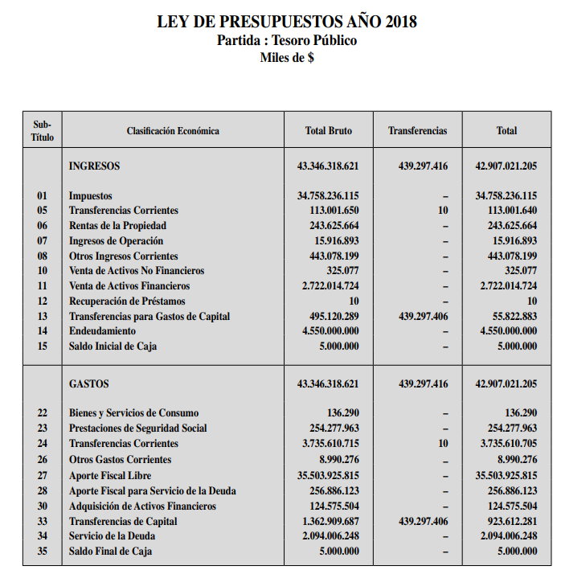
6.- ESTRUCTURA DEL PRESUPUESTO
El proyecto de ley de Presupuesto se estructura básicamente en un Articulado y en Partidas. El Articulado contiene en sus numerales disposiciones presupuestarias de carácter general, mientras que las Partidas detallan contablemente la asignación particular de los recursos a cada sector del Estado.

Slide 64
De acuerdo con lo dispuesto en el Decreto N°854 (Hacienda) de 2004, el presupuesto del sector público se dispone según niveles de clasificación, precisándose cinco distintos criterios para identificar los ingresos y gastos fiscales. Las clasificaciones de mayor utilización en el proyecto de ley de Presupuesto es la de carácter institucional y la por objeto o naturaleza.
Según la clasificación Institucional, que corresponde a la agrupación presupuestaria de los organismos que se incluyen en la ley de presupuesto, se dispone de tres niveles de agregación.

Slide 65
Partida: Nivel superior de agrupación asignada a la Presidencia de la República, al Congreso Nacional, al Poder Judicial, a la Contraloría General de la República, Ministerio Público, a cada uno de los diversos Ministerios y a la Partida “Tesoro Público” que contiene la estimación de ingresos del Fisco y de los gastos y aportes de cargo fiscal.
Capítulo: Subdivisión de la Partida, que corresponde a cada uno de los organismos que se identifican con presupuestos aprobados en forma directa en la Ley de Presupuestos.
Programa: División presupuestaria de los Capítulos, en relación a funciones u objetivos específicos identificados dentro de los presupuestos de los organismos públicos.
Posteriormente se detalla la clasificación por objeto o naturaleza, que corresponde al ordenamiento de las transacciones presupuestarias de acuerdo con su origen, en lo referente a los ingresos, y a los motivos a que se destinen los recursos, en lo que respecta a los gastos. Contiene las siguientes divisiones:

Slide 66
Subtítulo: Agrupación de operaciones presupuestarias de características o naturaleza homogénea, que comprende un conjunto de ítem.
Ítem: Representa un “motivo significativo” de ingreso o gasto.
Asignación: Corresponde a un “motivo específico” del ingreso o gasto.
Sub-Asignación: Subdivisión de la asignación en conceptos de “naturaleza más particularizada”.

Slide 67

LEY DE PRESUPUESTOS AÑO 2019
MINISTERIO DEL INTERIOR Y SEGURIDAD PÚBLICA |  |  |  |  | Partida : 05
OFICINA NACIONAL DE EMERGENCIA |  |  |  |  | Capítulo : 04
OFICINA NACIONAL DE EMERGENCIA (01) |  |  |  |  | Programa : 01
Subt. | Item | Asig. | Descripción | Glosa | Moneda Nacional Miles de $
 |  |  | INGRESOS |  | 15,872,229
08 |  |  | OTROS INGRESOS CORRIENTES |  | 23,586
 | 01 |  | Recuperaciones y Reembolsos por Licencias Médicas |  | 13,014
 | 99 |  | Otros |  | 10,572
09 |  |  | APORTE FISCAL |  | 15,848,643
 | 01 |  | Libre |  | 15,848,643
 |  |  | GASTOS |  | 15,872,229
21 |  |  | GASTOS EN PERSONAL | 02,08 | 7,270,007
22 |  |  | BIENES Y SERVICIOS DE CONSUMO | 03 | 4,277,882
24 |  |  | TRANSFERENCIAS CORRIENTES |  | 3,898,747
 | 01 |  | Al Sector Privado |  | 309,271
 |  | 041 | Al Sector Privado | 04 | 309,271
 | 02 |  | Al Gobierno Central |  | 272,161
 |  | 001 | Red de Respaldo de Telecomunicaciones - Ejército de Chile |  | 272,161
 | 03 |  | A Otras Entidades Públicas |  | 3,317,315
 |  | 017 | Capacitación en Protección Civil | 05 | 412,511
 |  | 018 | Universidad de Chile - Red Sismológica | 06 | 2,799,126
 |  | 019 | Observatorio de Riesgos Socionaturales | 07 | 105,678
29 |  |  | ADQUISICIÓN DE ACTIVOS NO FINANCIEROS |  | 425,593
 | 03 |  | Vehículos |  | 51,500
 | 04 |  | Mobiliario y Otros |  | 10,300
 | 05 |  | Máquinas y Equipos |  | 198,169
 | 06 |  | Equipos Informáticos |  | 84,460
 | 07 |  | Programas Informáticos |  | 81,164
Glosas
1 | Dotación máxima de vehículos 56
02 | Incluye:
 | a) Dotación máxima de personal 388
 | No regirá la limitación establecida en el inciso segundo del artículo 10 del D.F.L
 | N°29, de 2005, Ministerio de Hacienda, respecto de los empleos a contrata incluidos
 | en la dotación.

Slide 68
7.-Presupuesto 2021 - Presupuesto Base Cero (Ajustado)
Metodología Tradicional utilizada en Latinoamérica
Incrementalismo
-Énfasis en la variación respecto del año anterior
-Apropiación del presupuesto de continuidad
-Rigidización del presupuesto
-Financiamiento de programas que no necesariamente tienen rentabilidad social

Slide 69
7.-Presupuesto 2021 - Presupuesto Base Cero (Ajustado)
Presupuesto Base Cero Ajustado
Se debe justificar todo el presupuesto, se entiende que hay:
-Obligaciones legales
-Contratos y convenios vigentes
-Dotaciones vigentes al 31/12/2019
-todo lo que tenga sustento legal
Se debe justificar todo lo demás:
- Programas, especialmente los mal evaluados
- revisión de gastos en bienes y servicios de consumo, de adquisición de activos, de flujos de proyectos.

Slide 70
7.-Presupuesto 2021 - Presupuesto Base Cero (Ajustado)
Presupuesto de Base Cero Ajustado
Revisión del Gasto
Obliga a los Servicios Públicos a Justificar su presupuesto
Escenarios
Asignación de Recursos Eficiente
Genera espacio para financiar prioridades Gubernamentales

Slide 71
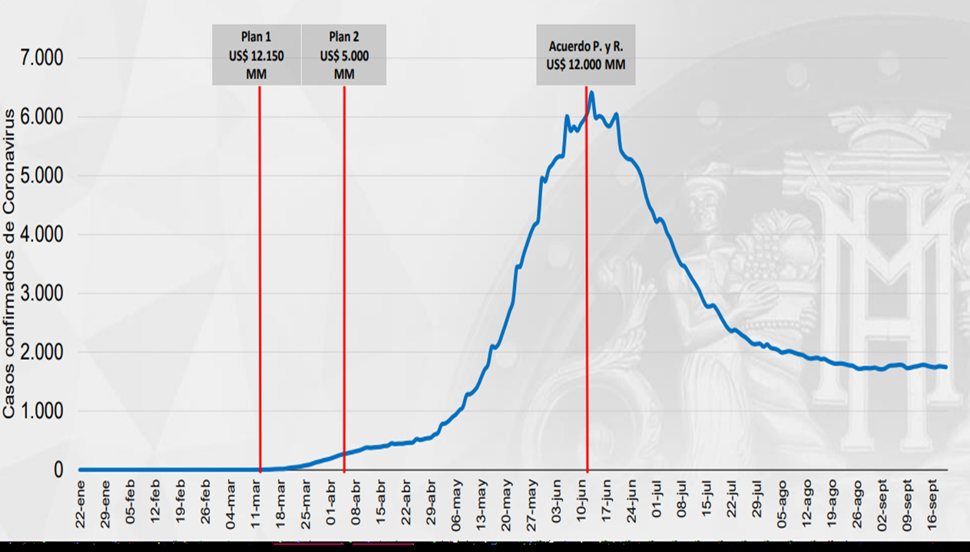
8.-FONDO DE EMERGENCIA TRANSITORIO - FET

Slide 72
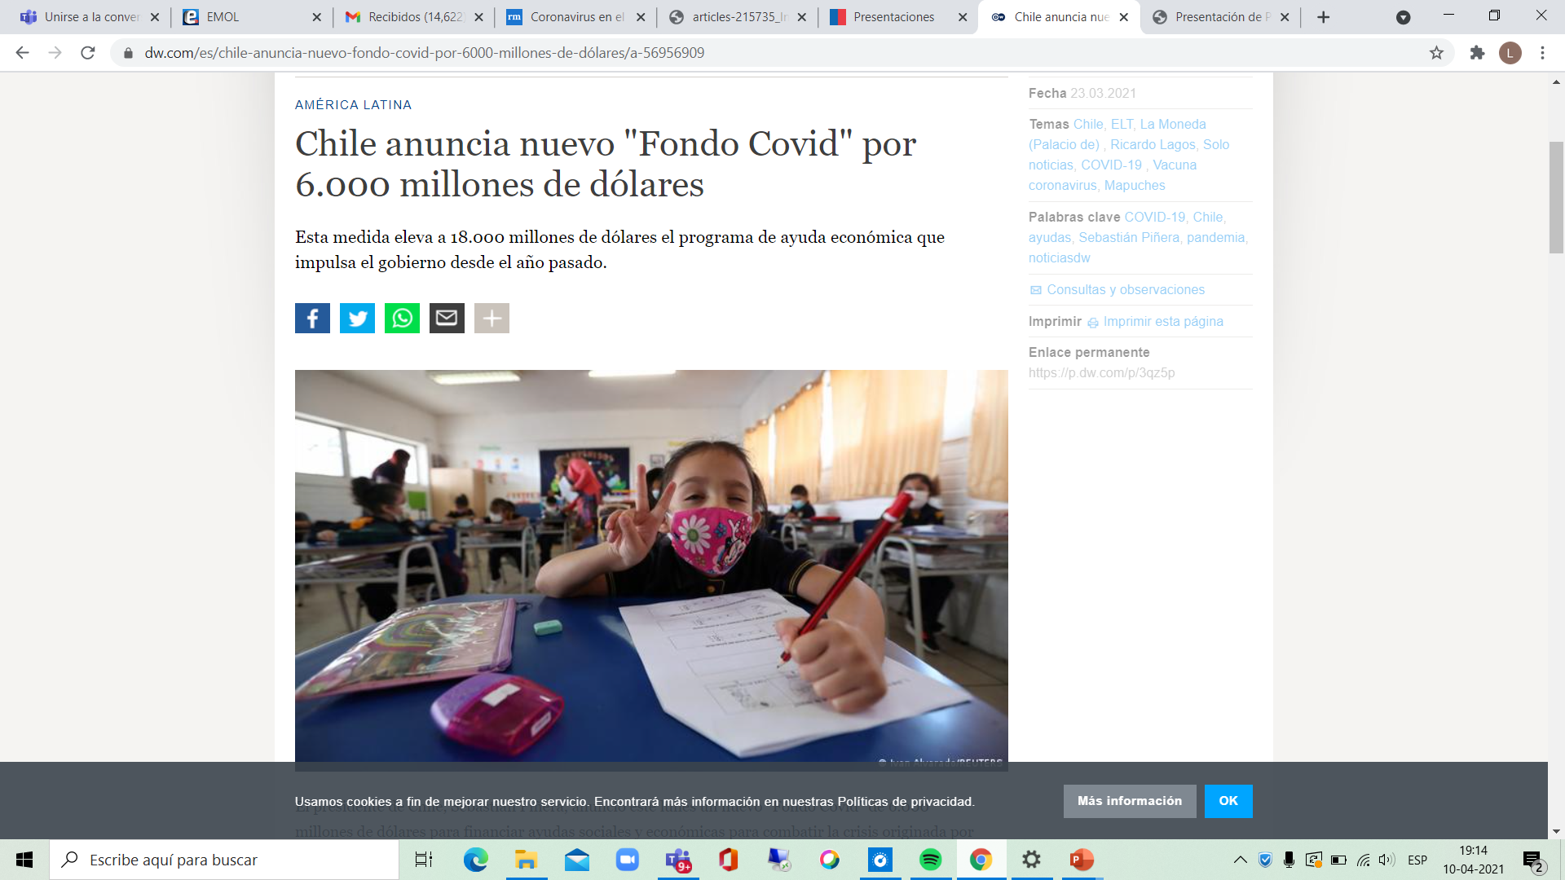
8.-FONDO DE EMERGENCIA TRANSITORIO - FET

Slide 73
8.-FONDO DE EMERGENCIA TRANSITORIO - FET
Con fecha 14 de junio de 2020 se suscribió entre el Gobierno, representado por el Ministerio de Hacienda, y la Comisión de Hacienda ampliada integrada por Senadores y Diputados de oposición y oficialismo, un marco de entendimiento para construir un “Plan de Emergencia por la Protección de los Ingresos de las familias y la Reactivación económica y del Empleo, al alero de un marco de convergencia fiscal de mediano plazo”, con el fin de implementar medidas ante la Pandemia del Covid-19. Dicho Plan consta de tres ejes:
I. Marco Fiscal por 24 meses y consolidación fiscal a posteriori
II. Protección de los ingresos de las familias
III. Plan de reactivación económica y del empleo
Así, en base al primer eje, se acordó crear una nueva estructura legal transitoria, que permita implementar, de forma transitoria y flexible, un programa fiscal adicional, de hasta un máximo de US$12.000 millones en los próximos 24 meses, dependiendo de los efectos económicos y sociales de la pandemia.
Adicionalmente, el Marco de Entendimiento establece una senda de impulso fiscal dada por la mantención del gasto primario para 2021 en los niveles de 2020. Es relevante destacar que el mayor gasto ejecutado durante 2020 es transitorio, lo que permite poder retomar una senda de gasto que sea sostenible hacia los años futuros.
Con fecha 20 de diciembre de 2020 fue publicada en el Diario Oficial la Ley N° 21.288 que creó el “Fondo de Emergencia Transitorio COVID-19” que se extenderá por el período junio 2020-junio 2022 .
En marzo de 2021, este fondo fue incrementado en US$ 6.000 millones, totalizando US$ 18.000.

Slide 74
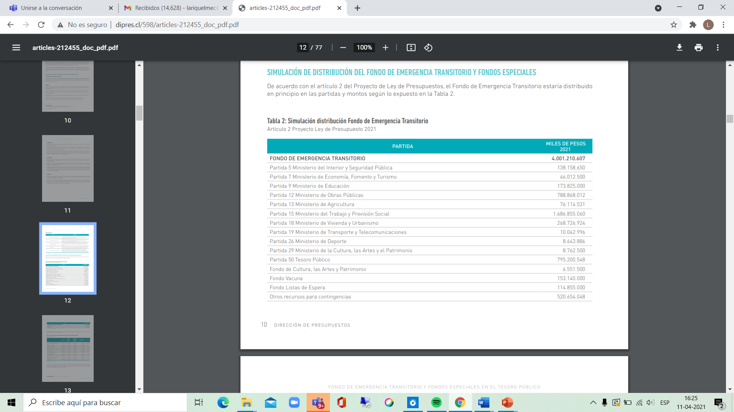
8.-FONDO DE EMERGENCIA TRANSITORIO – FET
Fuente: DIPRES

Slide 75
8.-FONDO DE EMERGENCIA TRANSITORIO – FET
Ley de Presupuestos 2021:
Art. 2°: “Apruébanse los gastos en moneda nacional para el año 2021 a las Partidas que se indican, a efectos de financiar acciones para enfrentar la emergencia sanitaria y económica derivada de la pandemia, entre los que se encuentran la protección de los ingresos de las familias y de los trabajadores; recursos para municipalidades; aportes a organizaciones sociales de la sociedad civil; gastos en salud; mejoras a la ley N° 21.227, que faculta el acceso a prestaciones del seguro de desempleo de la ley Nº 19.728, en circunstancias excepcionales, y otras medidas de protección del empleo; apoyo a los trabajadores independientes; protección para padres, madres y cuidadores trabajadores dependientes formales de niños en edad prescolar; además de medidas para impulsar la reactivación, a través de inversión pública, incentivos a la contratación de 24 trabajadores, financiamiento a Pymes, el re-emprendimiento y recapitalización de Pymes y fomento de la inversión privada, acelerar concesiones, fondos de reconversión y capacitación, cumplimiento de condiciones sanitarias para el empleo, facilitación de acceso al crédito y transparencia; y autorízase a efectuar reasignaciones de estos recursos y regular la aplicación del gasto indicando las condiciones de su uso y destino, por decreto del Ministro de Hacienda, sin que les resulten aplicables a dichas reasignaciones el artículo 4° de la presente ley y el inciso segundo del artículo 26 del decreto ley N°1.263, de 1975

Slide 76
9.- PARTICIPACIÓN CIUDADANA EN EL PRESUPUESTO DE LA NACIÓN
Formulación del Presupuesto
La etapa de formulación del presupuesto del año siguiente comienza con el envío del Marco Comunicado a los Ministerios. Con esta información se elaboran las solicitudes de recursos para el año siguiente. En términos generales, esta actividad la desarrollan las áreas de finanzas y presupuestos de las instituciones públicas, quienes deben presentar y convencer a los respectivos Jefes de Servicios, Subsecretarios y Ministros, los que liderarán la justificación de las solicitudes ante la Dirección de Presupuestos en las denominadas reuniones de Comisiones Técnicas. Una excepción corresponde a los Gobiernos Regionales, en donde los Intendentes deben presentar para la aprobación del Consejo Regional la propuesta de presupuesto, cuyos integrantes representan a la comunidad.
Posteriormente, en las denominadas reuniones de Comisiones Técnicas, participan representantes de los Ministerios y de la Dirección de Presupuestos, pero nuevamente la excepción corresponde a los Gobiernos Regionales, en que, además de los Intendentes, participan los representantes de los Consejos Regionales, a lo que se agrega una importante cobertura de los medios de prensa regional.
En las restantes actividades de la etapa de formulación del presupuesto, internas dentro del Poder Ejecutivo, participan la Dirección de Presupuestos, Ministerio de Hacienda, Ministerios Sectoriales y Presidencia, que corresponde al período de decisiones técnicas y políticas de la asignación de recursos compatibles con las metas fiscales y los programas de gobierno. Por lo anterior, no participan de estas actividades ninguna organización ni representantes de la ciudadanía.

Slide 77
Discusión/Aprobación del Presupuesto
En la etapa de Discusión/Aprobación del Presupuesto, que se lleva a cabo en el Parlamento, pueden participar representantes de la ciudadanía. Es así como en las reuniones de las Subcomisiones de Presupuesto en que participan Parlamentarios y representantes del Poder Ejecutivo, las organizaciones pueden solicitar participar de la reunión y plantear sus inquietudes. Más aún, en las discusiones en la Cámara de Diputados y en el Senado, cualquier ciudadano puede ingresar y ser espectador de las sesiones del presupuesto.
Durante la etapa de Discusión/Aprobación del Presupuesto de la Nación, en general las sesiones son públicas, pudiendo acceder cualquier ciudadano. En las discusiones en la Cámara de Diputados y en el Senado participan en las gradas grupos interesados en la discusión de algunas partidas. Por ejemplo, cuando se discute el presupuesto de Educación, es común que participen gremios de profesores o en la discusión del presupuesto de los Gobiernos Regionales, que participen los Consejeros Regionales, representantes de gremios de las regiones, entre otros.
Además, es importante destacar la existencia de canales de televisión del Senado y de la Cámara de Diputados, donde se transmiten no solamente estas sesiones, sino que otras de interés, como por ejemplo las de las Comisiones de Hacienda, durante todo el año.

Slide 78

Ejecución/Evaluación
Ley N° 20285, Ley de Transparencia: solicitud de información, publicación periódica de información.
Ley N° 20.500 sobre participación ciudadana en la gestión pública: Cuentas Públicas Participativas, COSOC.
A nivel comunal plebiscitos.

Slide 79
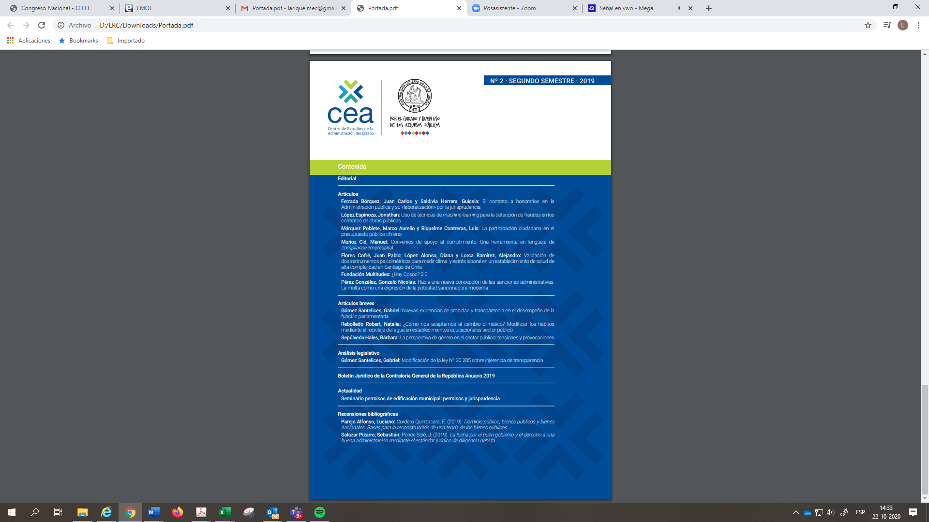

Slide 80
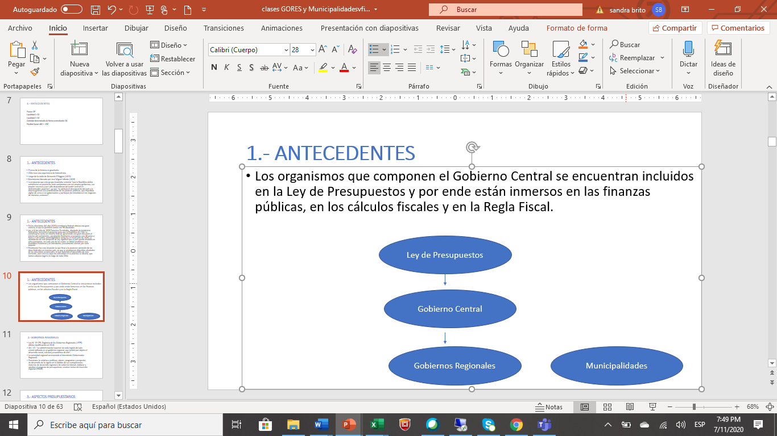
10.- FINANCIAMIENTO DE LAS MUNICIPALIDADES EN CHILE

Slide 81
10.- FINANCIAMIENTO DE LAS MUNICIPALIDADES EN CHILE
1) Las transferencias recibidas desde el resto del sector público
Son recursos provenientes del gobierno central para financiar directamente programas sectoriales y políticas públicas, tales como educación pública y salud primaria, además de vivienda, protección social, seguridad, urbanismo y otros proyectos de inversión (obtenidos a través del Fondo Nacional de Desarrollo Regional).
2) Los ingresos propios municipales.
Se componen de impuestos, patentes, derechos y permisos para actividades empresariales, uso de bienes públicos y entrega de servicios municipales.
Se encuentra el impuesto territorial, conocido también como contribuciones, que es administrado por el gobierno central, ya que el cobro y fiscalización es gestión del Servicio de Impuestos Internos (SII) y cuya recaudación se encuentra a cargo la Tesorería General de la República (TGR), también las exenciones a este tributo son definidas por ley. En el caso de las patentes comerciales, los municipios pueden fijar una tasa dentro de un rango fijado por ley, dependiendo del capital propio de las personas y/o empresas declarado, pero su recaudación depende exclusivamente de los municipios y no de la TGR. En cuanto a permisos de circulación es SII define el avalúo fiscal de los vehículos y las tasas están fijadas también por ley, pero dicho permiso se puede obtener en cualquier municipalidad del país, asimismo, la recaudación también depende exclusivamente de cada municipio. Parte de estas fuentes constituyen los recursos del Fondo Común Municipal (FCM), que luego son redistribuidos a los municipios. El FCM está definido por la Constitución Política de la República (Artículo 122) como un “mecanismo de redistribución solidaria de los ingresos propios entre las municipalidades del país”.

Slide 82
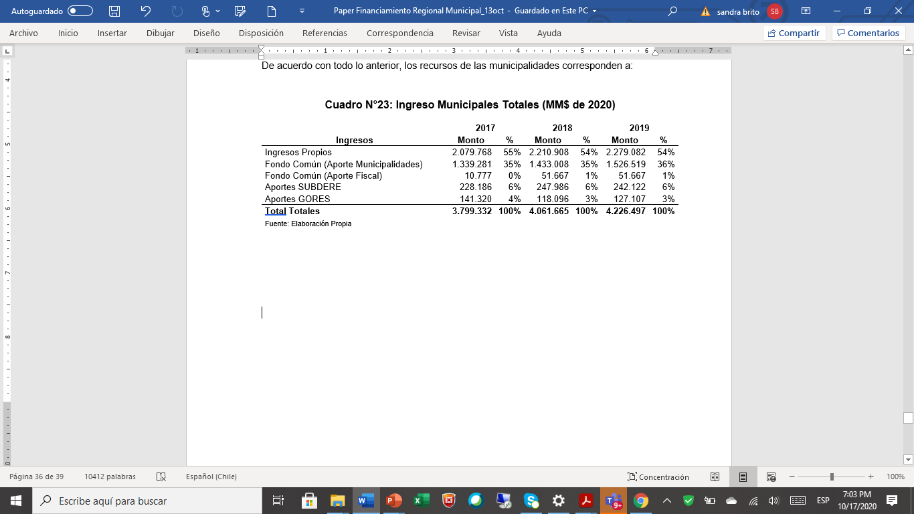
10.- FINANCIAMIENTO DE LAS MUNICIPALIDADES EN CHILE

Slide 83
10.1 Aportes del Gobierno Central
La Partida Tesoro Público incluye (2019) un aporte al Fondo Común Municipal de $52 mil millones.
El presupuesto de la SUBDERE (2019) incluye $ 242 mil millones para compensar a las municipalidades que tienen predios exentos y apoyar en el pago de un bono al personal de la basura.
Los Gobiernos Regionales a través de sus programas transfieren aproximadamente $ 127 mil millones.

Slide 84
10.2 Distribución del Fondo Común Municipal
Según el artículo 122 de la Constitución Política de Chile, el Fondo Común Municipal (FCM) corresponde a “…mecanismo de redistribución solidaria de los ingresos propios entre las municipalidades del país con la denominación de fondo común municipal. Las normas de distribución de este fondo serán materia de ley”.
Adicionalmente, el artículo 60 del Decreto Ley N°3.063 de Rentas Municipales, señala que los recursos del FCM serán recaudados por la Tesorería General de la República. Se entregarán en dos remesas mensuales
A principio cada mes anticipo de 80% del equivalente a lo recaudado igual mes del año anterior
Saldo a fin de mes con la diferencia por recaudación efectiva
En diciembre del año anterior, SUBDERE y TGR determinan, según la norma señalada, los montos y fechas de los anticipos. Por último, el FCM se reparte en su totalidad, mes a mes.

Slide 85
COMPONENTES | Santiago, Vitacura, Las Condes y Providencia | COMUNAS RESTANTES | Incidencia
Impuesto Territorial | 65% | 60% | 57,51%
Permisos de Circulación | 62,50% |  | 23,14%
Patentes Comerciales | 55% Santiago | 0% | 11,71%
 | 65% Providencia, Vitacura y Las Condes
Transferencias de Vehículos (1,5% impuesto) | 50% |  | 3,10%
Recaudación multas de tránsito : |  |  | 0,97%
- Detectadas por equipos de registros de infracciones | Fotorradares : 100%
- Infracciones en carreteras concesionadas | TAG: 50%
Impuesto Territorial de inmuebles fiscales identificadas en Decreto 1187/2005 | 100% |  | 0,11%
Aporte Fiscal Permanente 1.052.000 UTM |  |  | 3,47%

Slide 86
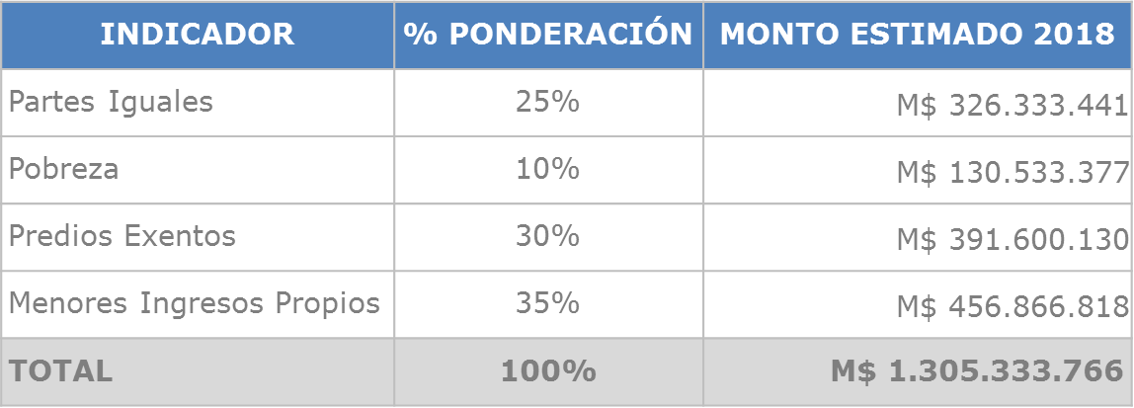
10.2 Distribución del Fondo Común Municipal

Slide 87
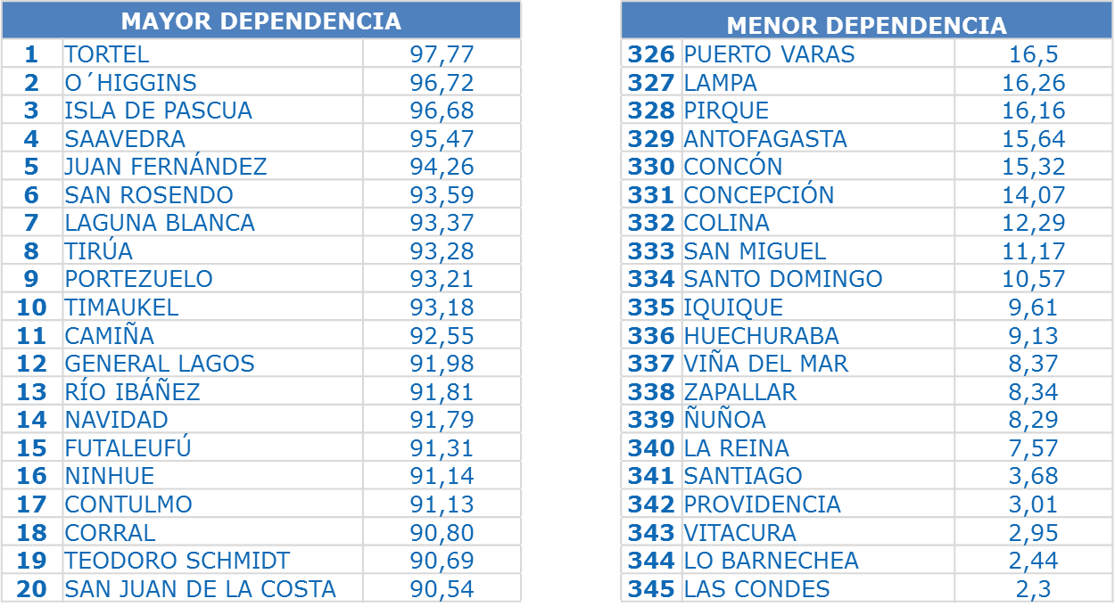
10.3 Dependencia del Fondo Común Municipal

Slide 88
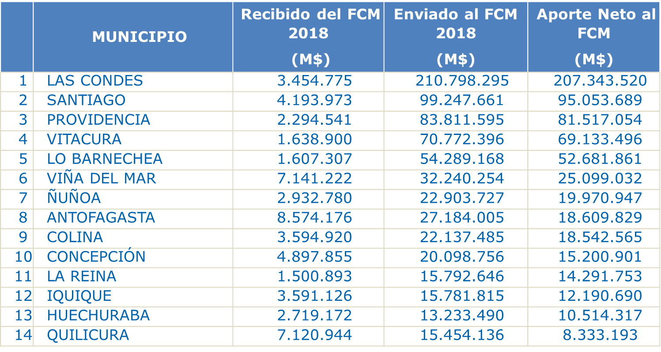
10.4 Mayores Aportantes al Fondo Común Municipal

Slide 89

10.5 Autorizaciones
Las municipalidades requieren de autorización del Ministerio de Hacienda para endeudares (operaciones de leasing/leaseback):
Art. 14 Ley 20.128: “Los órganos y servicios públicos regidos presupuestariamente por el decreto ley N° 1.263, de 1975, necesitarán autorización previa del Ministerio de Hacienda para comprometerse mediante contratos de arrendamiento de bienes con opción de compra o adquisición a otro título del bien arrendado y para celebrar cualquier tipo de contratos o convenios que originen obligaciones de pago a futuro por la obtención de la propiedad o el uso y goce de ciertos bienes, y de determinados servicios. Un reglamento emanado de dicho Ministerio, establecerá las operaciones que quedarán sujetas a la referida autorización previa, los procedimientos y exigencias para acceder a ésta y las demás normas necesarias para la aplicación de este artículo.

Slide 90
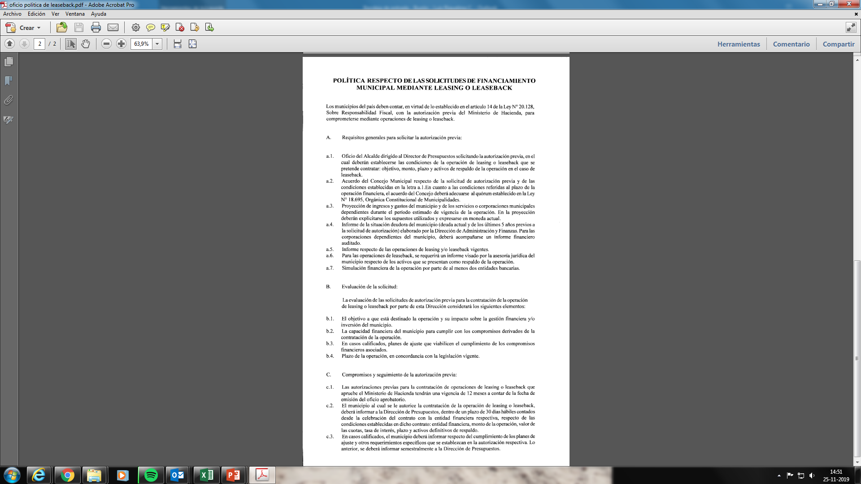

Slide 91
